Slide 1

Celková přestavba a rozšíření ÚČOV Praha na Císařském ostrově
Historie ÚČOV v Praze

Slide 2
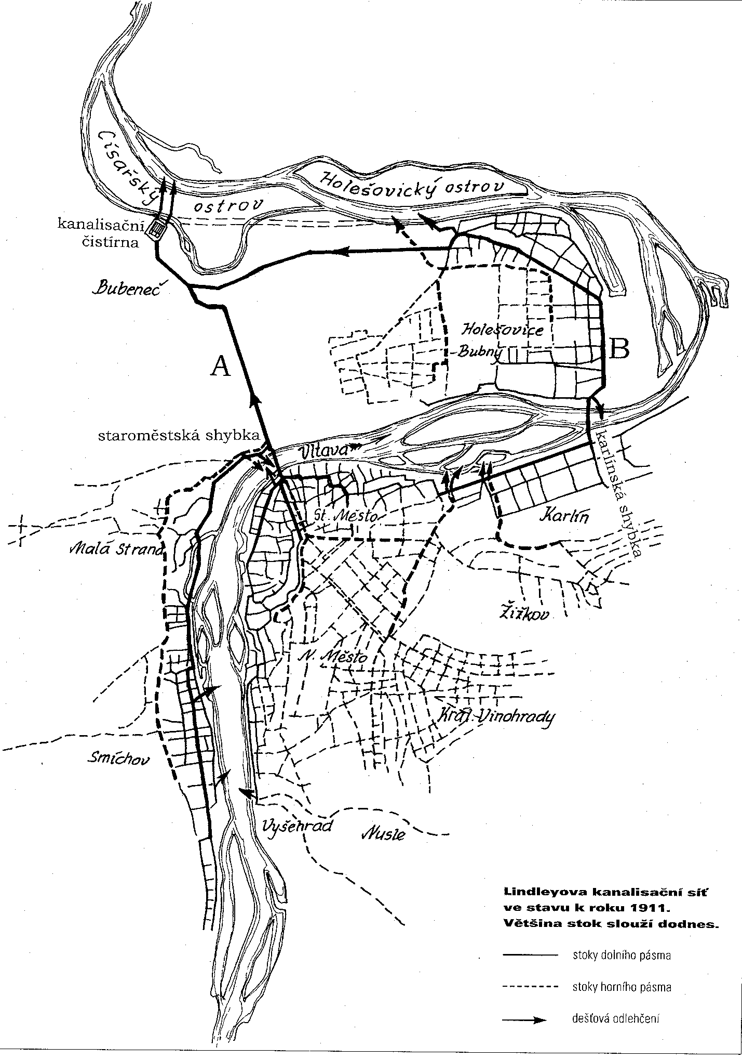
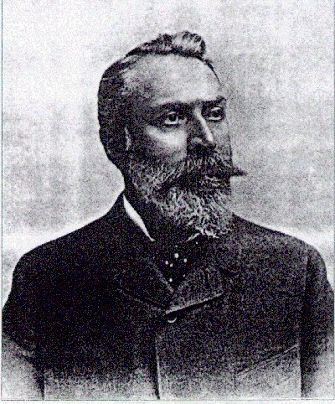
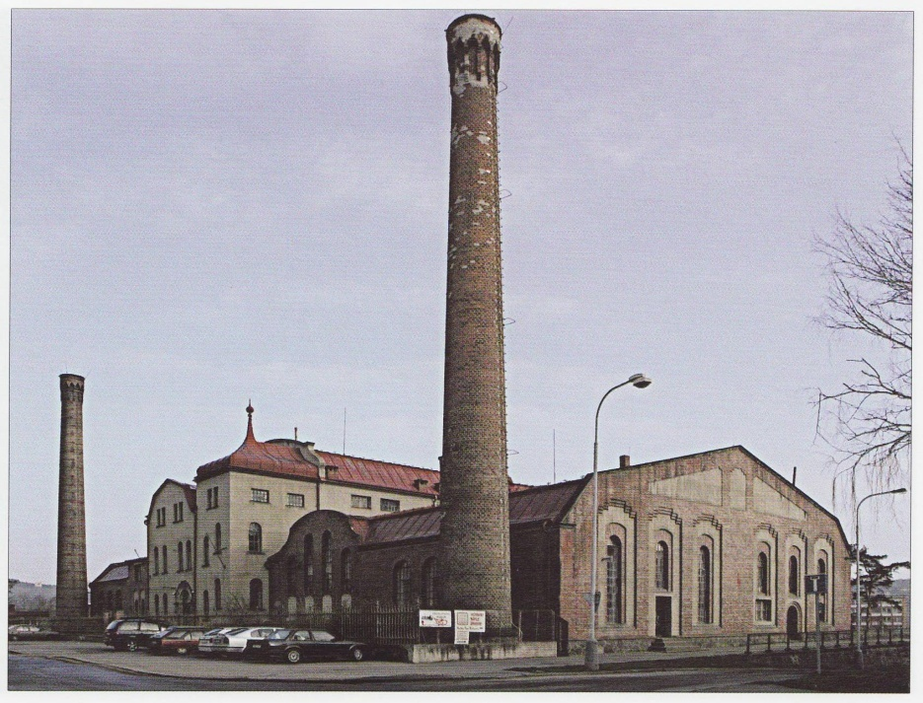
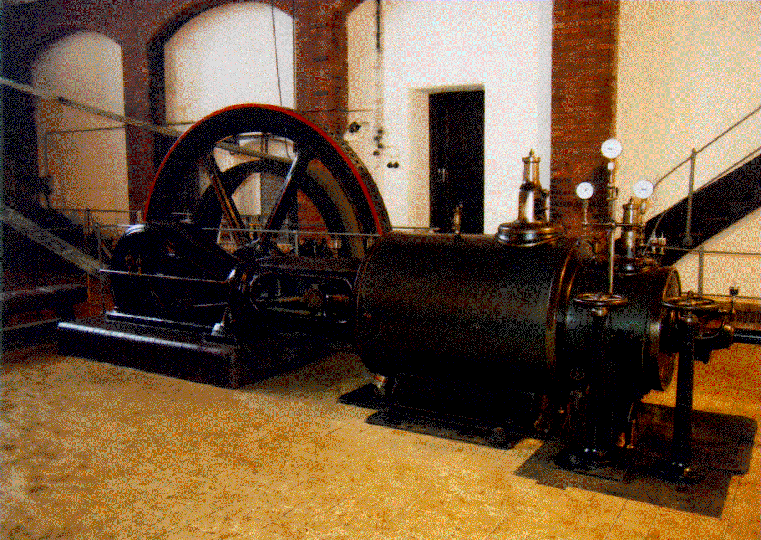
Historie likvidace odpadních vod:
1310 – první informace o odpad. vodách
1660 – první kanalizace – Klementinum
1787 – Josef II. – dekret o založení sítě
1818 – Rudolf Chotek – 40 km stok. sítě
1888 – zal. městského institutu stokování
1910 – William Heerlein Lindley
hlavní kmenové sběrače, dvoúrovňový systém, mechanická čistírna

Slide 3
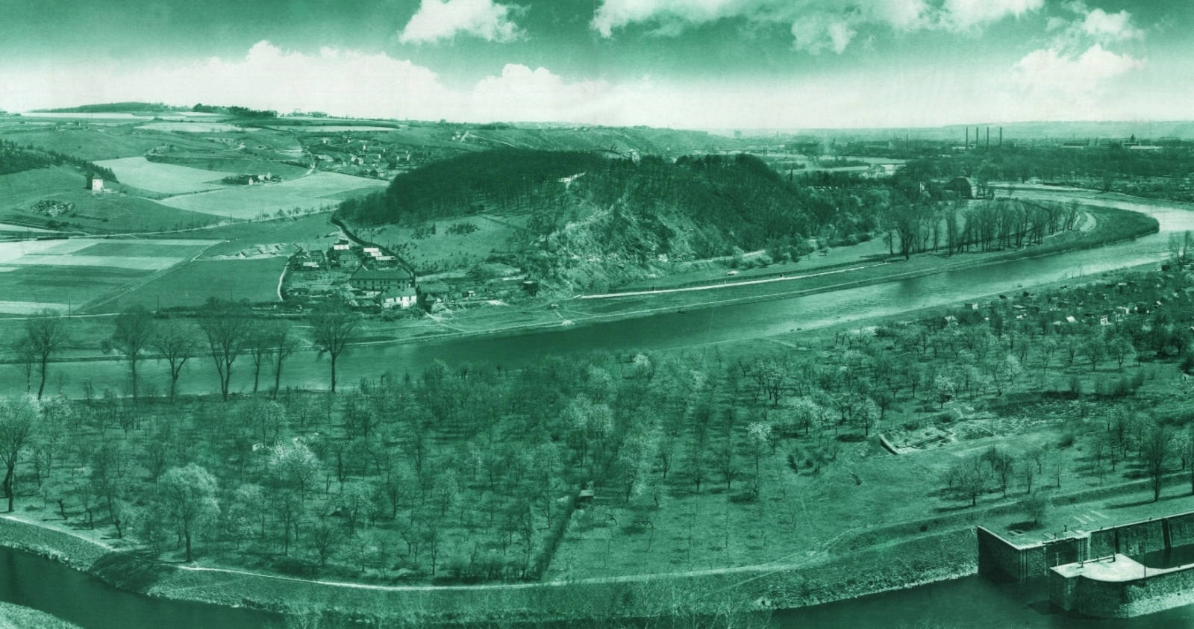
Pohled na Císařský ostrov v roce 1951

Slide 4
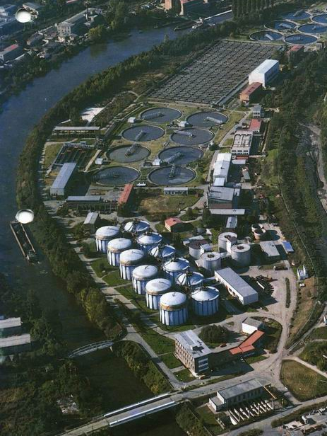
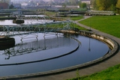
ÚČOV po dokončení stavby v roce 1964
Průběžně byly zajištěny úpravy technologie:
  rozšíření biologického stupně
  přístavba dosazovacích nádrží
  zvýšení kapacity dmychárny
  opatření v kalovém hospodářství

Slide 5
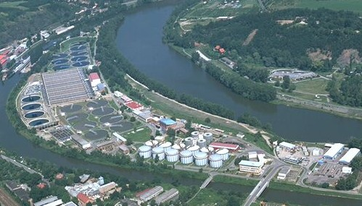
ÚČOV po dokončení rekonstrukce v roce 1996

Slide 6
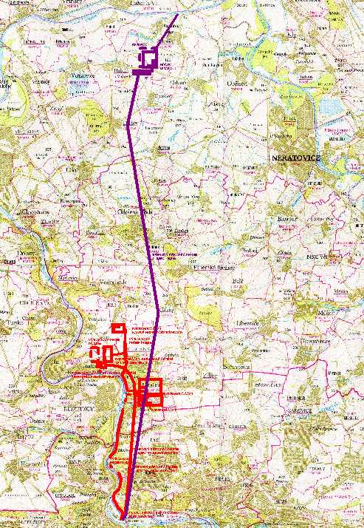
ÚČOV Praha – hledání optimálního řešení
Hostín
Uvažované varianty umístění ÚČOV Praha od r. 1990
Klecany
Holosmetky
Čimice
Císařský ostrov

Slide 7
ÚČOV při záplavách v roce 2002

Slide 8
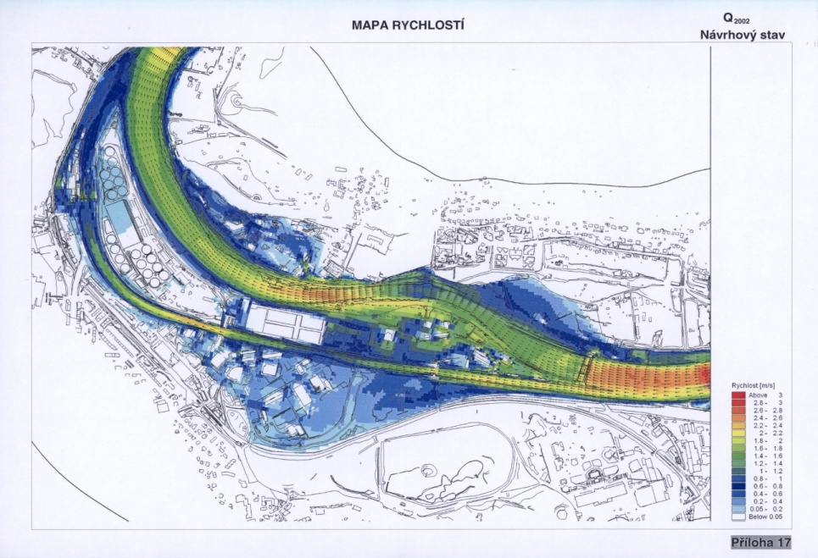
ÚČOV po záplavách v roce 2002

Slide 9

V roce 2004 přijalo hlavní město Praha usnesením RHMP č. 1904 ze dne 16.11.2004 koncepci čištění odpadních vod, která stanovila způsob odpovídajícího čištění odpadních vod po roce 2010 realizací projektu „Celková přestavba a rozšíření ÚČOV Praha na Císařském ostrově“.

Slide 10
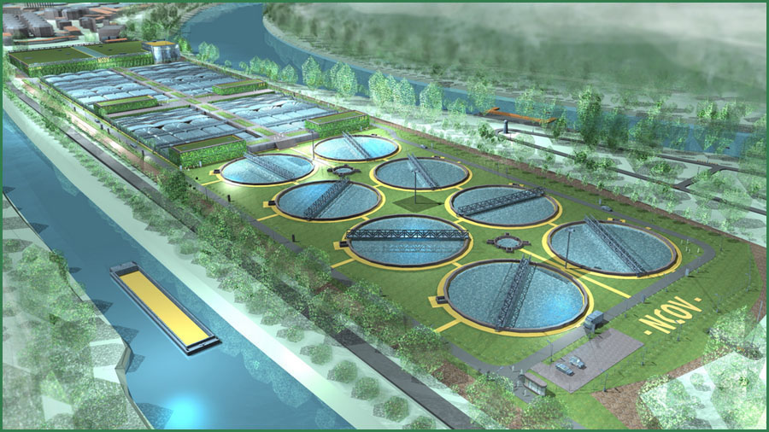
ÚČOV - NVL – vizualizace 2006

Slide 11
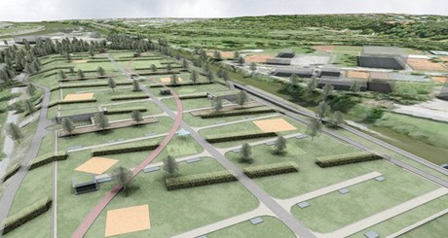
ÚČOV - NVL – vizualizace 2010

Slide 12
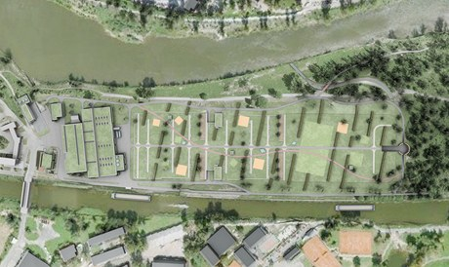
2011 – soutěže a žádost OPŽP
2010 – opravy VN a opatření
2009 – optimalizace, platnost ÚR
2005 – stanovisko EIA
2004 – stanovena koncepce
2002 – 2003 – obnova po povodni
1999 – 2000 – krátkodobá opatření (N)
1995 – 1997 – I. etapa intenzifikace na 7,0 m³/s
1982 – 1985 – intenzifikace ÚČOV
1973 – 1975 – rozšíření biologického stupně na 4,5 m³/s
1960 – 1964 – výstavba ÚČOV

Slide 13

Děkuji za pozornost!

